Slide 1
WAt zeg Je?
Welke woorden gebruiken we

Slide 2
Wat zeg je?
Jak 3
Onze woorden kunnen enorme gevolgen hebben

Slide 4
Met onze tong zegenen we onze Heer en Vader,
en we vervloeken er mensen mee die
God heeft geschapen als zijn evenbeeld.
(vs 9)

Slide 5
Wat zeg je?
Jak 3
Onze woorden kunnen enorme gevolgen hebben
Als we Gods liefde en oneindige genade leren kennen...

Slide 6
Wat zeg je?
Jak 3
Onze woorden kunnen enorme gevolgen hebben
Als we Gods liefde en oneindige genade leren kennen...
Toch komt het in alle kerken voor

Slide 7
Wat zeg je?
Jak 3
Enkele vragen:
Waar moet je op letten als je met iemand spreekt?
Welke woorden zouden we gebruiken naar elkaar?

Slide 8
Wat zeg je?
Jak 3
Enkele vragen:
Waar moet je op letten als je met iemand spreekt?
Welke woorden zouden we gebruiken naar elkaar?
Moeten we niet iemand aanspreken als hij iets fout doet of gelooft?

Slide 9
Efeze 4:29
Efe 4
Laat geen enkel bedorven woord uit jullie mond uitgaan, maar spreekt, indien er een goed woord is voor de benodigde opbouw, opdat het genade geeft aan wie horen.

Slide 10
Efeze 4:29
Efe 4
Laat geen enkel bedorven woord uit jullie mond uitgaan, maar spreekt, indien er een goed woord is voor de benodigde opbouw, opdat het genade geeft aan wie horen.

Slide 11
Efeze 4:29
Efe 4
Laat geen enkel bedorven woord uit jullie mond uitgaan, maar spreekt, indien er een goed woord is voor de benodigde opbouw, opdat het genade geeft aan wie horen.

Slide 12
Efeze 4:29
Efe 4
Laat geen enkel bedorven woord uit jullie mond uitgaan, maar spreekt, indien er een goed woord is voor de benodigde opbouw, opdat het genade geeft aan wie horen.

Slide 13
Wat zeg je?
Efe 4
Enkele vragen:
Waar moet je op letten als je met iemand spreekt?
Welke woorden zouden we gebruiken naar elkaar?
Moeten we niet iemand aanspreken als hij iets fout doet of gelooft?

Slide 14
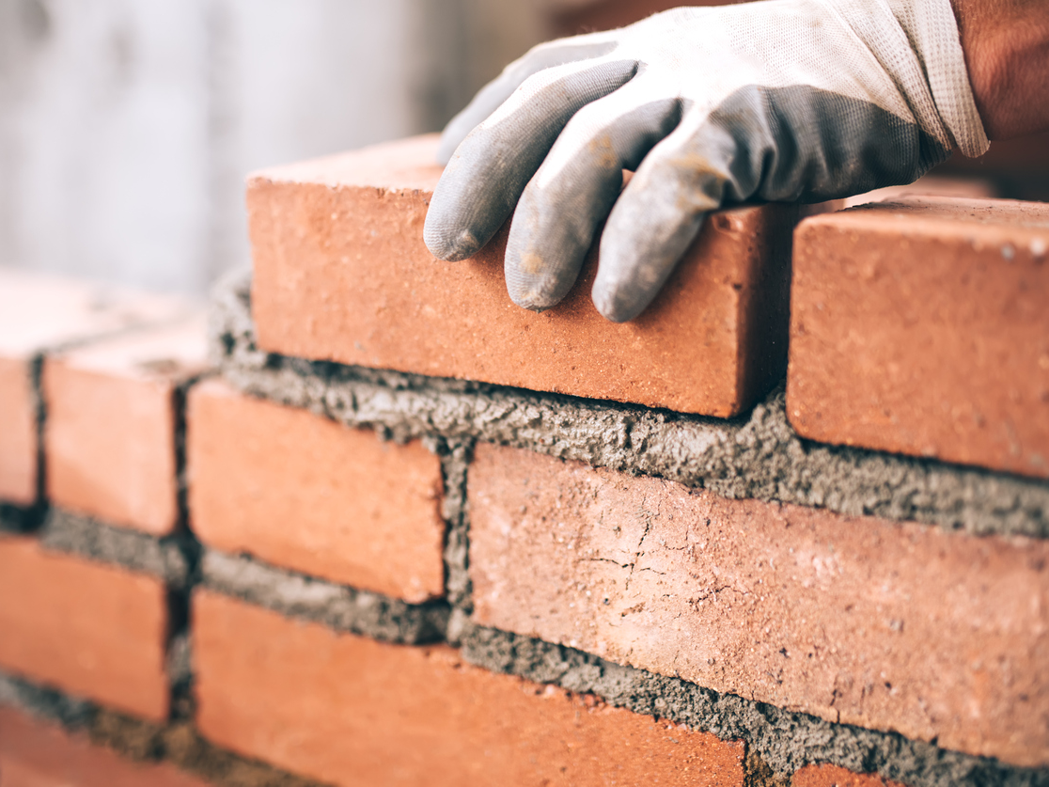

Slide 15
Bouwt wat ik wil zeggen de ander op?

Slide 16
Wat zeg je?
Efe 4
Enkele vragen:
Waar moet je op letten als je met iemand spreekt?
Welke woorden zouden we gebruiken naar elkaar?
Moeten we niet iemand aanspreken als hij iets fout doet of gelooft?

Slide 17
Zwakken en sterken
Rom 14
In Rom 14 een voorbeeld wanneer niet.

Slide 18
Zwakken en sterken
Rom 14
In Rom 14 een voorbeeld wanneer niet.
Wie dingen niet eet of bepaalde dagen houdt, doet dat voor God, en dankt Hem, net als wie vrij is
Oordeel hem niet, God geeft geloof en inzicht

Slide 19
Rom 14:13
Rom 14
Laten we elkaar daarom niet langer veroordelen, maar neem u voor, uw broeder en zuster geen aanstoot te geven en hen niet te ergeren.

Slide 20
Soms juist wel
2Tim 4
In 2Tim 4:2 vinden we een voorbeeld wanneer wel

Slide 21
1Tim 4:2
2Tim 4
2 Verkondig de boodschap, blijf aandringen, of het nu uitkomt of niet, wijs terecht, straf en vermaan met alle geduld dat het onderricht vereist.

Slide 22
1Tim 4:2
2Tim 4
2 Verkondig de boodschap, blijf aandringen, of het nu uitkomt of niet, wijs terecht, straf en vermaan met alle geduld dat het onderricht vereist en onderwijs.

Slide 23
Wat zeg je?
Efe 4
Enkele vragen:
Waar moet je op letten als je met iemand spreekt?
Welke woorden zouden we gebruiken naar elkaar?
Moeten we niet iemand aanspreken als hij iets fout doet of gelooft?

Slide 24
Bouwt wat ik wil zeggen de ander op?

Slide 25
Hoe doe je dat?
Fil 2

Slide 26
Fil 2:3-5
Fil 2
3 Handel niet uit geldingsdrang of eigenwaan, maar acht in alle bescheidenheid de ander belangrijker dan uzelf.

Slide 27
Fil 2:3-5
Fil 2
3 Handel niet uit geldingsdrang of eigenwaan, maar acht in alle bescheidenheid de ander belangrijker dan uzelf. 4 Heb niet alleen uw eigen belangen voor ogen, maar ook die van de ander. 5 Laat onder u de gezindheid heersen die Christus Jezus had.

